Slide 1
Chapter 12 design verification
Juan Alberto Gutiérrez Canto
Mat.-24400063

Slide 2
12.4 Verifying the object states machine
Cuando se crea una maquina de estados, se trata de que se diseñe y se usa correctamente.
Si se tiene una maquina de estados, se quiere que todos los estados estén conectados y todas las condiciones existan, así mismo que las conexiones sean ortogonales.
Una vez que la maquina de estados sea ortogonal, las transiciones de un estado a otro deben de estar definidas en que momento se puede, y en cuales no, hay que revisar que todo sea entendible y que no existen similitudes.

Slide 3
12.4 Verifying the object states machine
Para checar la maquina de estados hay que seguir estos pasos.
comprobar la estructura de la máquina de estado para asegurarse de que no tiene trampas o lazos ocultos, es decir, que no pueden quedar atrapados en algún bucle sin fin y nunca llegar a un estado de retorno.
examinar el diseño de programas para asegurar que todos los estados posibles focos sido identificados. es decir, ¿es completa? un diseño de programa se completa cuando un estado se define para cada posible combinación de los valores de los atributos.
comprobar el estado de ortogonalidad, es decir, para cada conjunto de condiciones hay uno y sólo un estado posible.
verifique que las transiciones de cada estado están completos y ortogonal, que es de todos los estados, un estado próximo únicamente se define para cada posible combinación de valores de entrada de máquinas de estados.

Slide 4
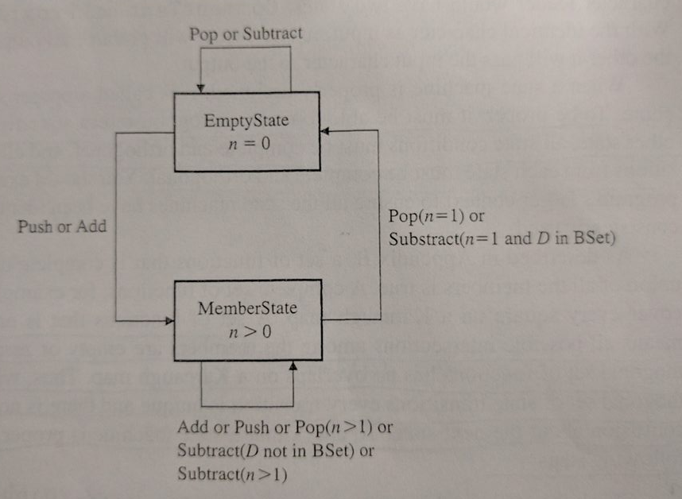
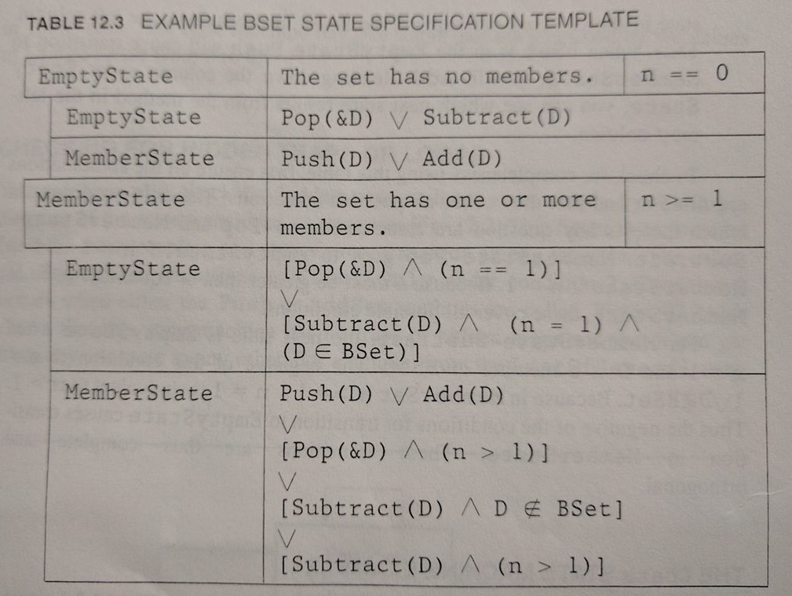
12.4.1 Checking the bset state machine

Slide 5
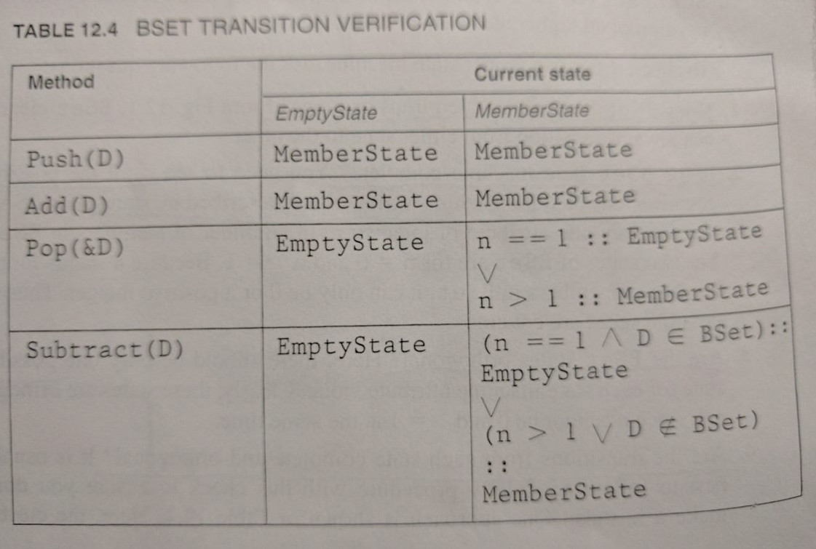
12.4.1 Checking the bset state machine

Slide 6
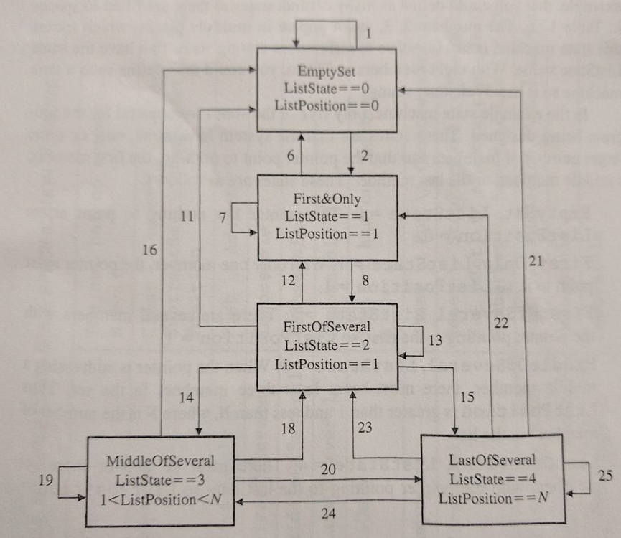
12.4.2 the cdata state machine example

Slide 7
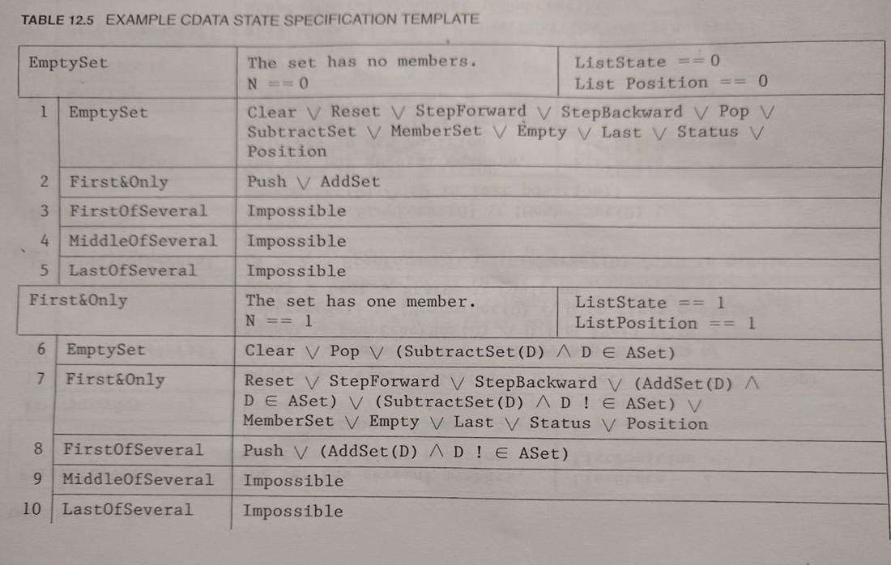
12.4.2 the cdata state machine example
Checar trampas o bucles ocultos.

Slide 8
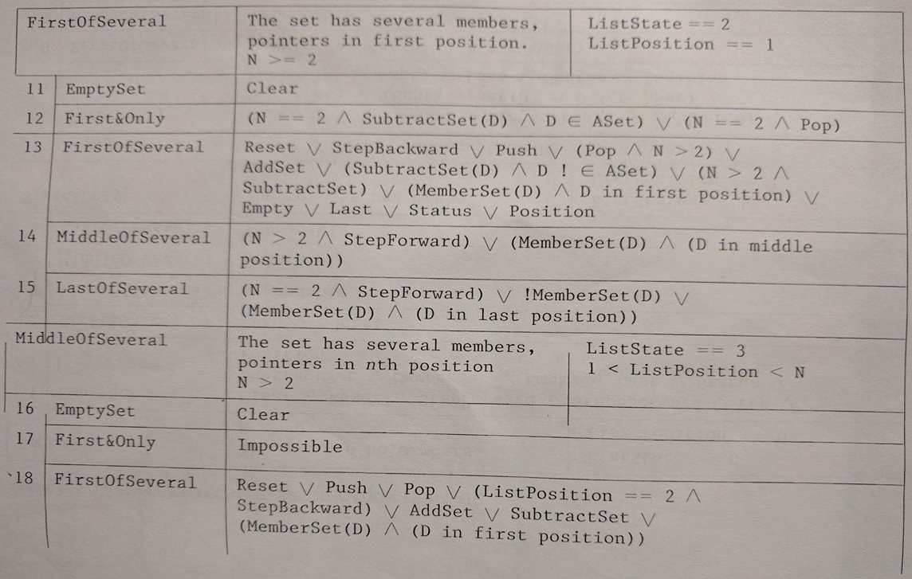
12.4.2 the cdata state machine example

Slide 9
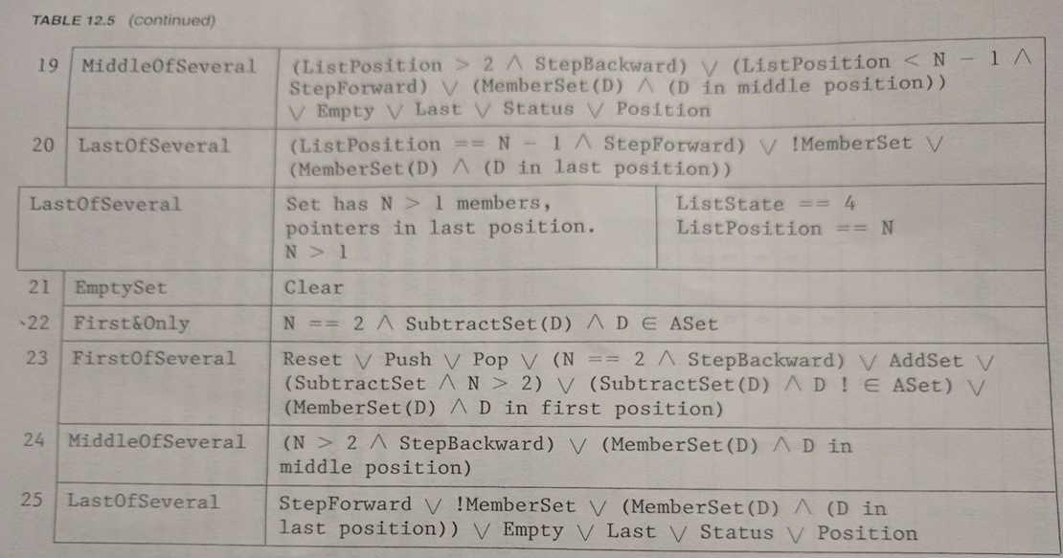
12.4.2 the cdata state machine example

Slide 10
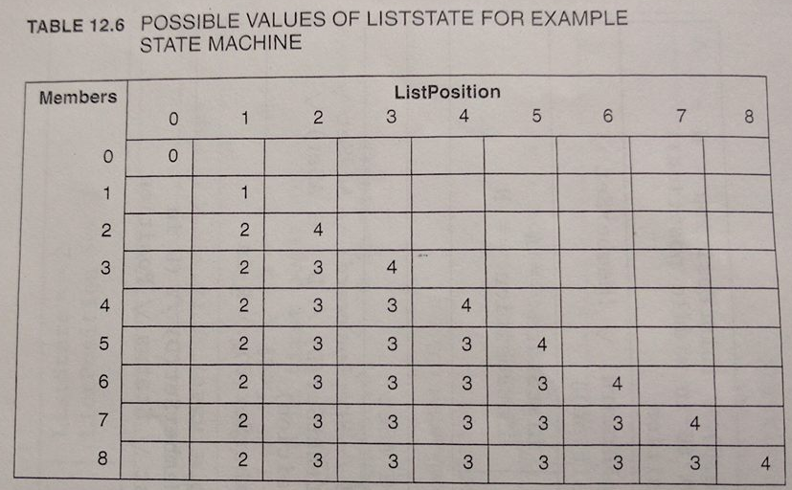
12.4.2 the cdata state machine example
Checar todos los posibles estados.

Slide 11
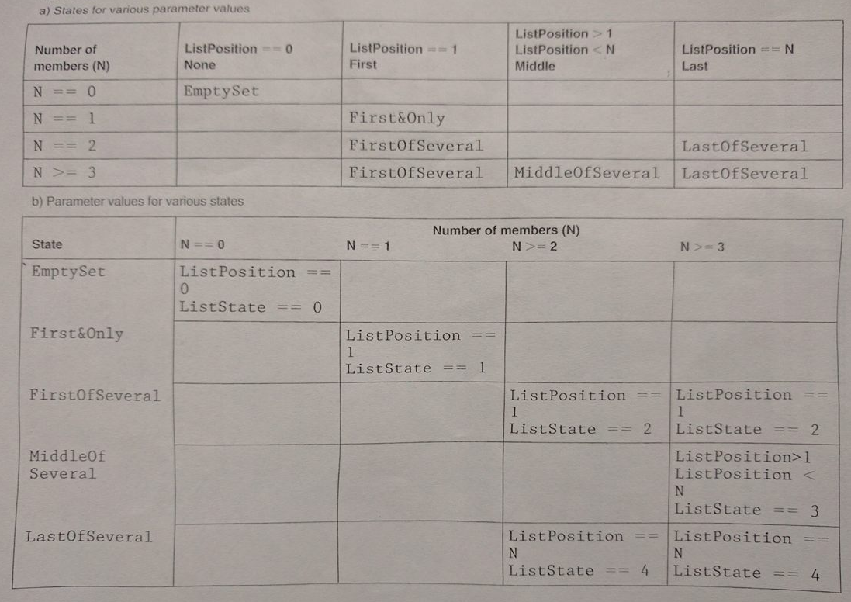
12.4.2 the cdata state machine example
Checar ortogonalidad para los estados.

Slide 12
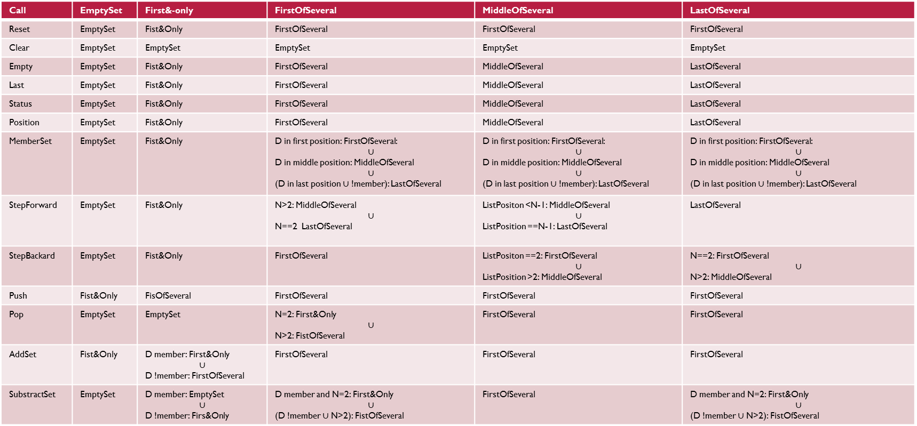
12.4.2 the cdata state machine example
verificación de las transiciones de cada estado están completos y ortogonal
Call | EmptySet | First&-only | FirstOfSeveral | MiddleOfSeveral | LastOfSeveral
Reset | EmptySet | Fist&Only | FirstOfSeveral | FirstOfSeveral | FirstOfSeveral
Clear | EmptySet | EmptySet | EmptySet | EmptySet | EmptySet
Empty | EmptySet | Fist&Only | FirstOfSeveral | MiddleOfSeveral | LastOfSeveral
Last | EmptySet | Fist&Only | FirstOfSeveral | MiddleOfSeveral | LastOfSeveral
Status | EmptySet | Fist&Only | FirstOfSeveral | MiddleOfSeveral | LastOfSeveral
Position | EmptySet | Fist&Only | FirstOfSeveral | MiddleOfSeveral | LastOfSeveral
MemberSet | EmptySet | Fist&Only | D in first position: FirstOfSeveral: $$∪$$ D in middle position: MiddleOfSeveral $$∪$$ (D in last position $∪$ !member): LastOfSeveral | D in first position: FirstOfSeveral: $$∪$$ D in middle position: MiddleOfSeveral $$∪$$ (D in last position $∪$ !member): LastOfSeveral | D in first position: FirstOfSeveral: $$∪$$ D in middle position: MiddleOfSeveral $$∪$$ (D in last position $∪$ !member): LastOfSeveral
StepForward | EmptySet | Fist&Only | N>2: MiddleOfSeveral $$∪$$ N==2 LastOfSeveral | ListPositon <N-1: MiddleOfSeveral $$∪$$ ListPosition ==N-1: LastOfSeveral | LastOfSeveral
StepBackard | EmptySet | Fist&Only | FirstOfSeveral | ListPositon ==2: FirstOfSeveral $$∪$$ ListPosition >2: MiddleOfSeveral | N==2: FirstOfSeveral $$∪$$ N>2: MiddleOfSeveral
Push | Fist&Only | FisOfSeveral | FirstOfSeveral | FirstOfSeveral | FirstOfSeveral
Pop | EmptySet | EmptySet | N=2: First&Only $$∪$$ N>2: FistOfSeveral | FirstOfSeveral | FirstOfSeveral
AddSet | Fist&Only | D member: First&Only $$∪$$ D !member: FirstOfSeveral | FirstOfSeveral | FirstOfSeveral | FirstOfSeveral
SubstractSet | EmptySet | D member: EmptySet $$∪$$ D !member: Firs&Only | D member and N=2: First&Only $$∪$$ (D !member $∪$ N>2): FistOfSeveral | FirstOfSeveral | D member and N=2: First&Only $$∪$$ (D !member $∪$ N>2): FistOfSeveral

Slide 13


